Slide 1
D-AP-01-34-01 Ver. 3 ACT. 07/02/2023

Slide 2
“UAT FORMARA CADA VEZ MAS HOMBRES Y MUJERES DE BIEN”
“ESTA GRAN UNIVERSIDAD VA A FORMAR CADA VEZ MAS HOMBRES Y MUJERES DE BIEN”: GOBERNADOR.
CONVOCA GOBERNADOR A LA UAT A SEGUIR FORJANDO PERSONAS DE BIEN.
ABRIRA UAT INGENIERIA EN MANEJO DE DATOS.
“Forjara la UAT mas hombres y mujeres de bien”
Gobernador reafirma su apoyo a la UAT.
“Forjara la UAT mas hombres y mujeres de bien”
Gobernador reafirma su apoyo a la UAT.
VIDA DIARIA por ROSA ELENA GONZALEZ.
EL PATINADERO por JUAN ANTONIO MONTAYA BAEZ.
22 de abril

Slide 3
Respalda Américo a la UAT.
UAT. Gobernador destaca compromiso social.
Gobernador destaca el compromiso social de la UAT.
Américo destaca el compromiso social de la UAT en la comunidad.
Destaca Armando Martínez nuevos modelos universitarios.
Gobernador reafirma su apoyo a la UAT.
Gobernador reafirma su apoyo a la UAT.
Convoca gobernador a la UAT a seguir forjando personas de bien.

Slide 4
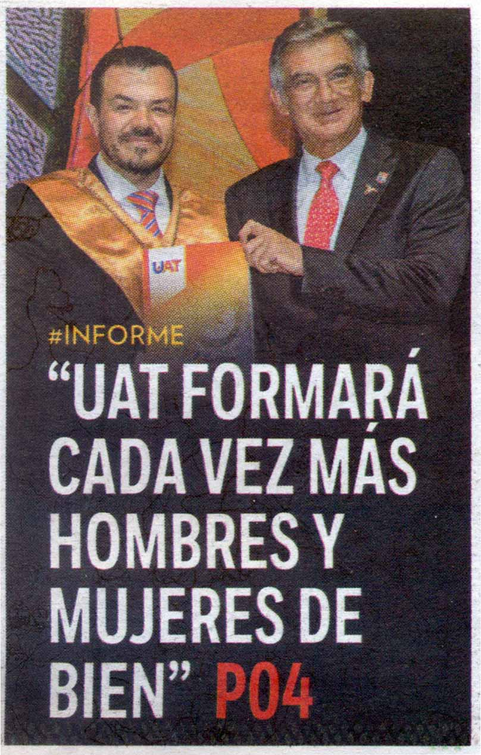

Slide 5
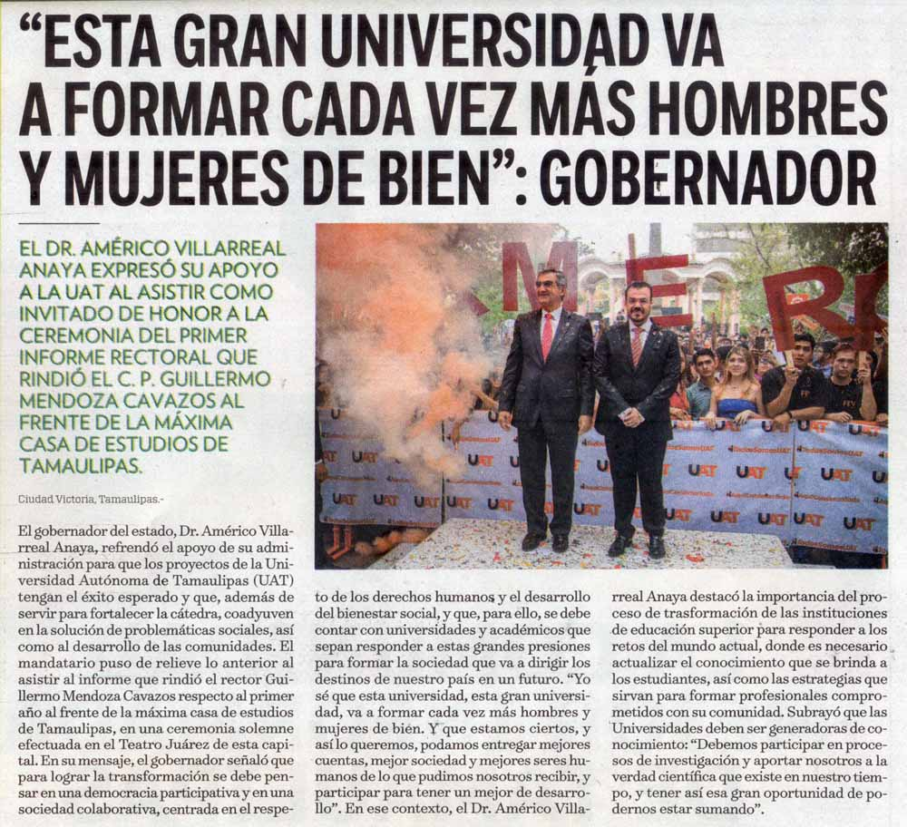

Slide 6
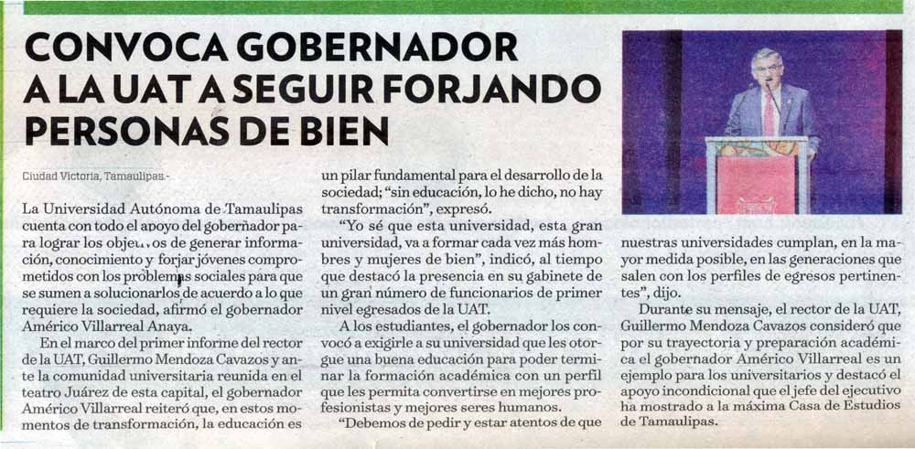

Slide 8
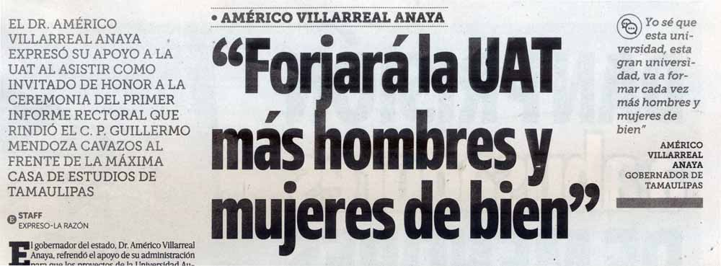
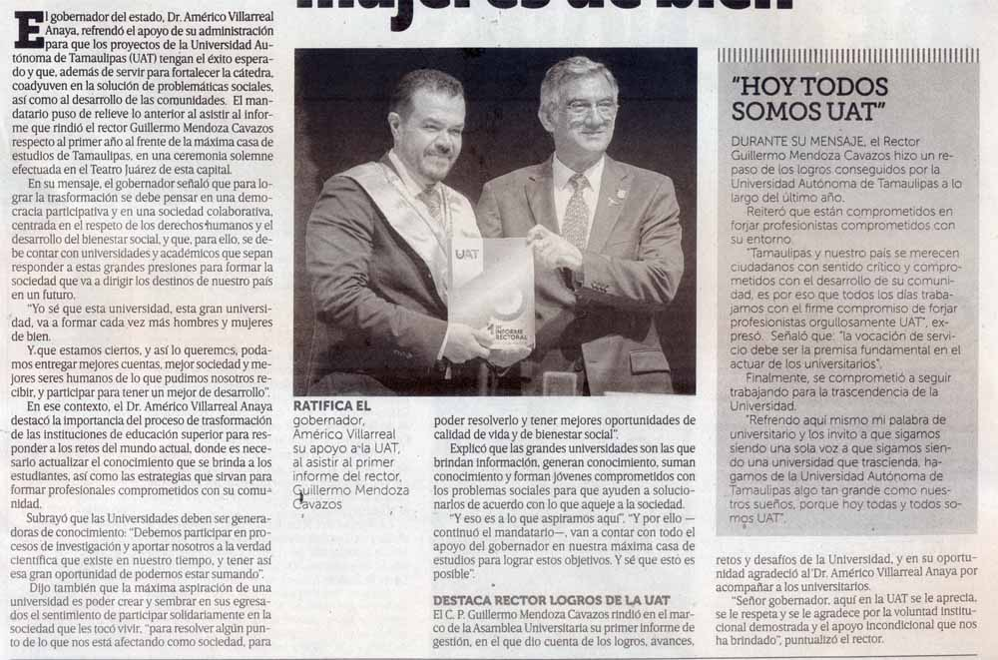

Slide 10
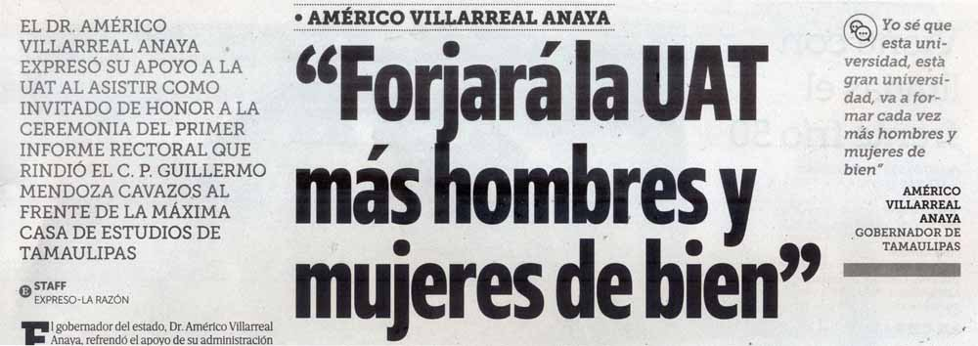
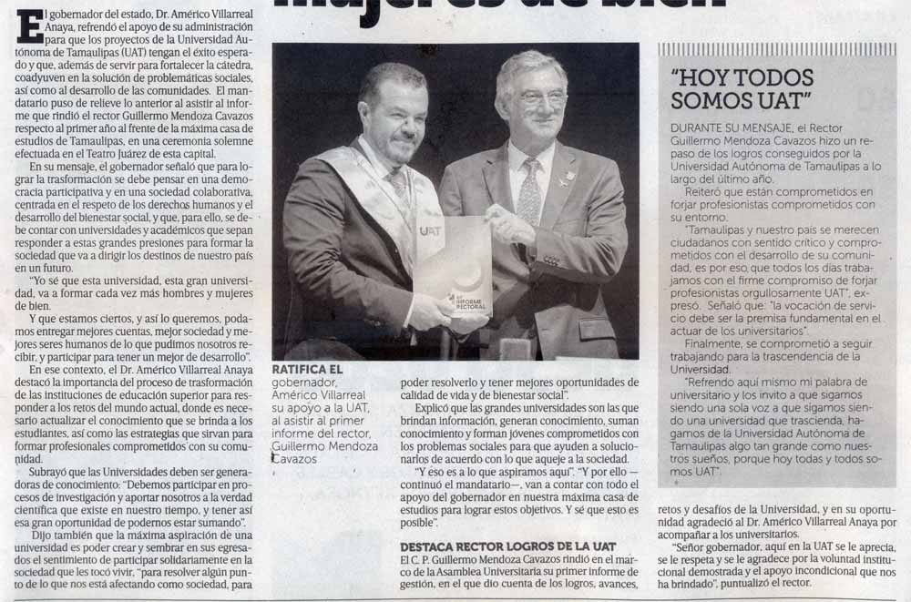

Slide 11
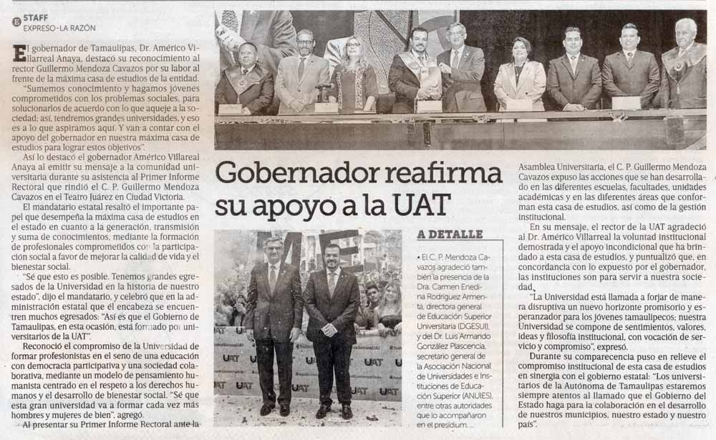

Slide 12
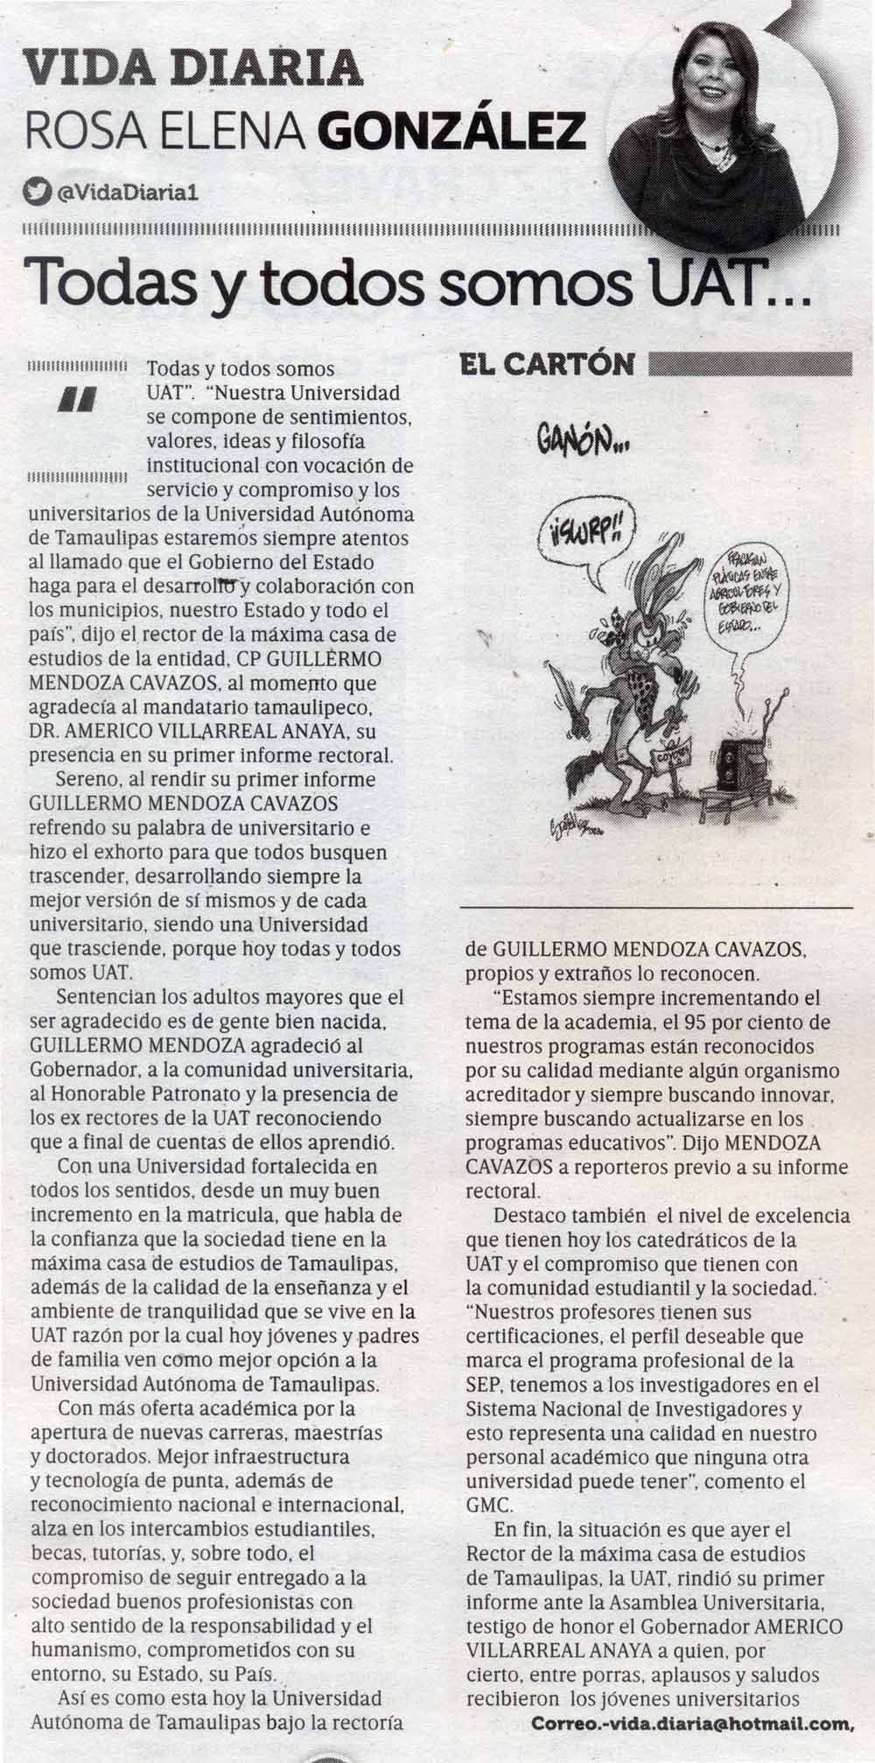

Slide 14
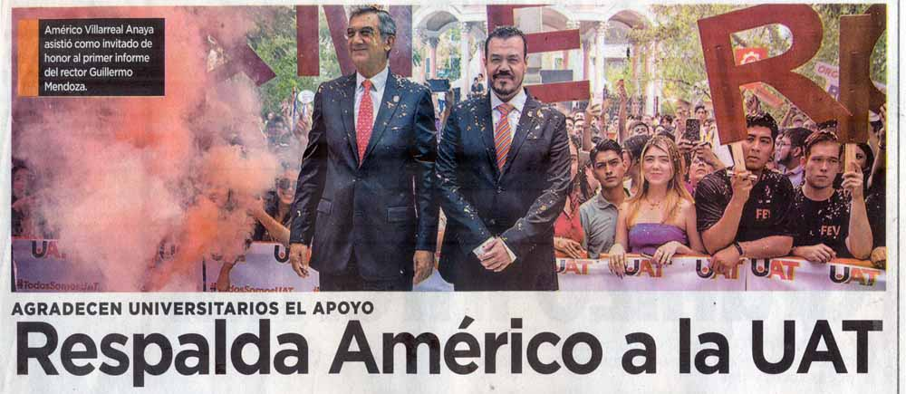
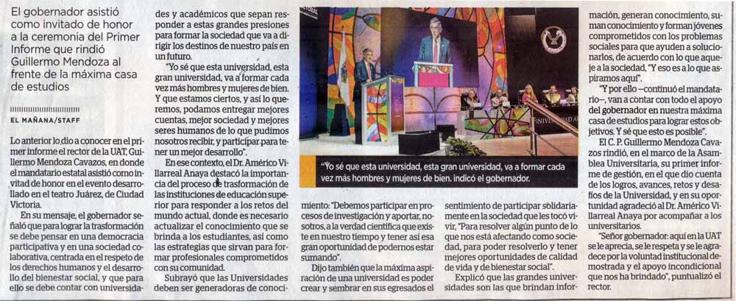

Slide 16
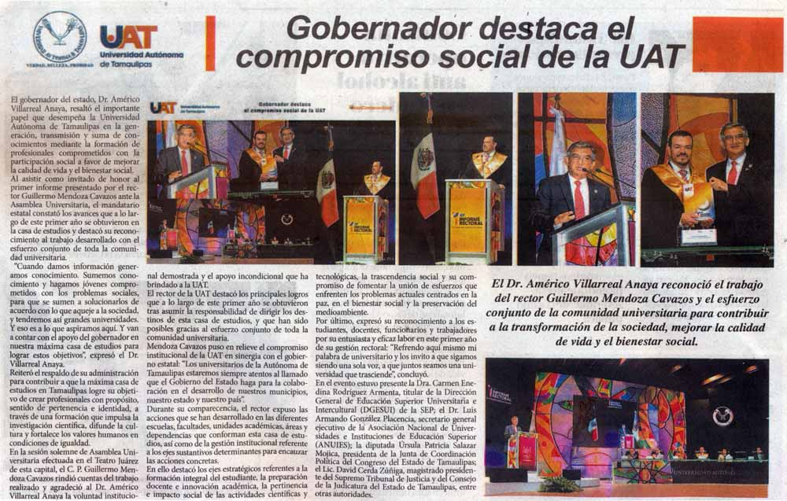

Slide 17
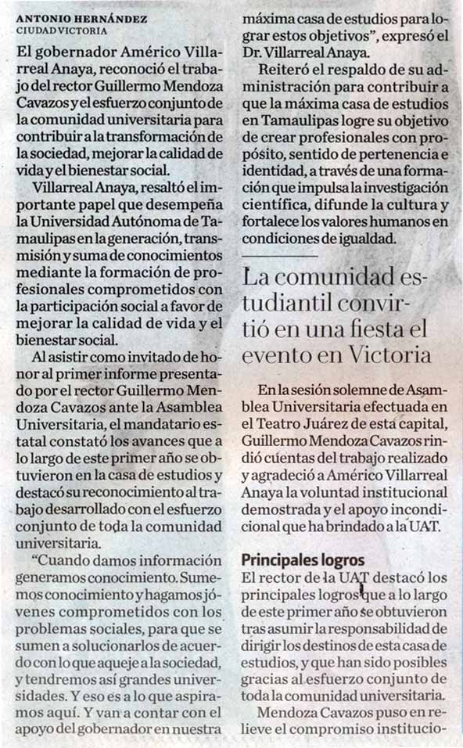

Slide 18
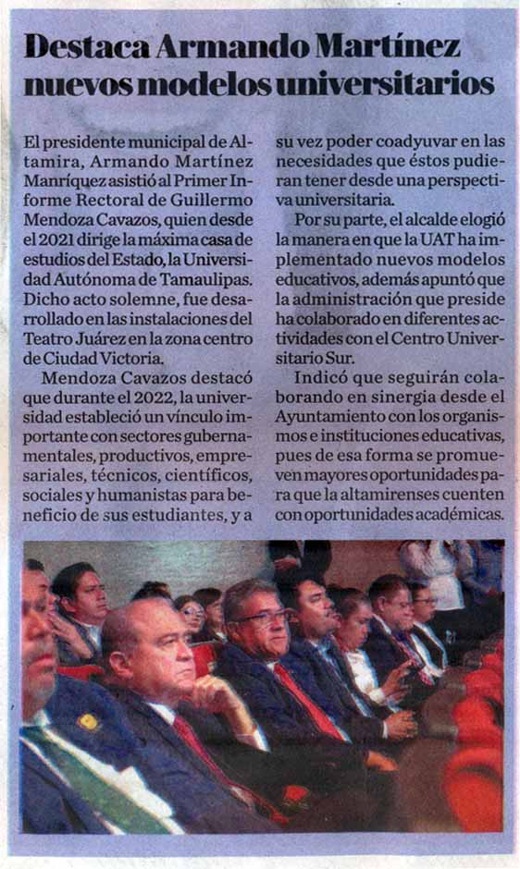

Slide 19
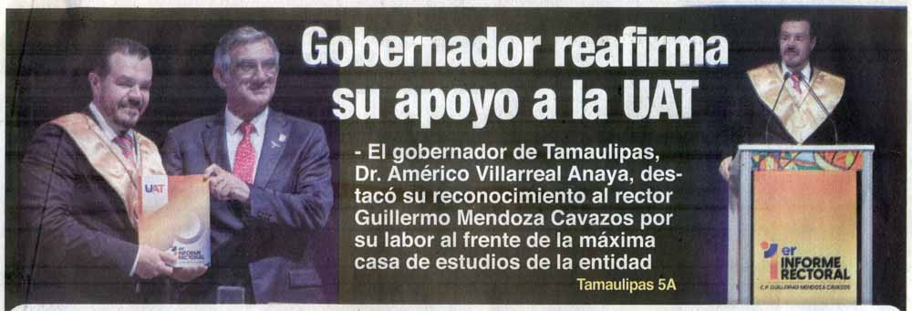

Slide 20
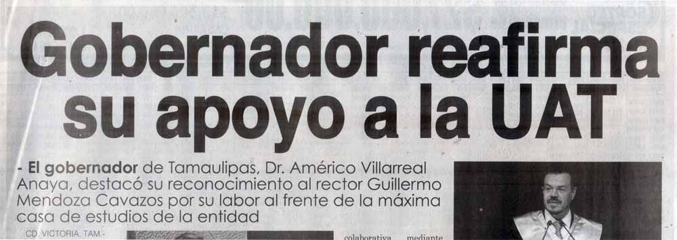
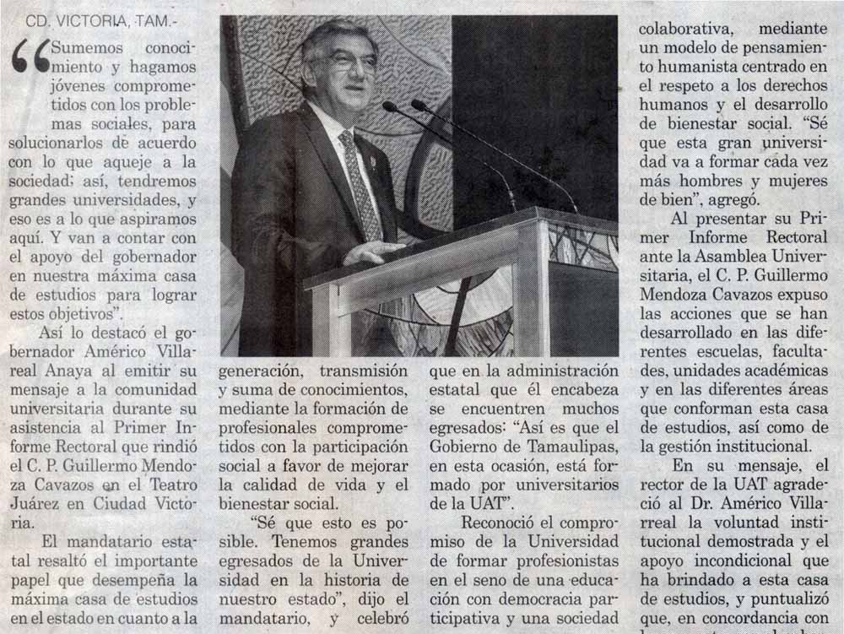
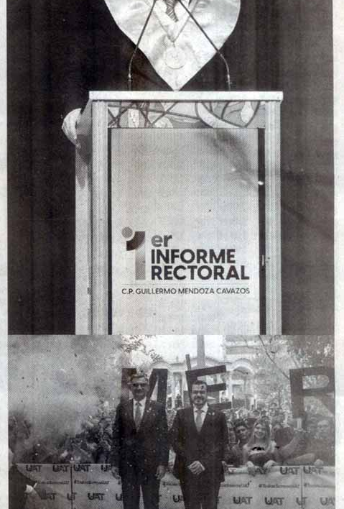

Slide 21
